Slide 1
多 项 式 的 拟 合
多项式的拟合（Polynomial Fitting）又称为曲线拟合(Curve Fitting)，其目的就是在众多的样本点中进行拟合，找出满足样本点分布的多项式。所用指令为polyfit，指令格式为：p=polyfit (x,y,n),其中x与y为样本点向量，n为所求多项式的阶数，p为求出的多项式。

Slide 2
多 项 式 的 插 值
(1） 一维插值 interp1(x,y,x0, ‘method’) ，其中x , y分别表示为数据点的横、纵坐标向量，x0为需要插值的横坐标数据（或数组）。而method为可选参数，对应于四种方法，可从以下四个值中任选一个：
‘nearest’---------最近邻点插值
‘linear’-----------线性插值
‘spline’----------三次样条插值
‘cubic’-----------立方插值
其中‘nearest’是缺省值。

Slide 3
（2） 二维插值 interp2(x,y,z,xi,yi, ‘method’),其中x和y是自变量。X是m维向量，指明所给数据网格点的横坐标，y是n维向量，指明所给数据网格点的纵坐标，z是mxn维矩阵，标明相应于所给数据网格点的函数值。向量xi，yi是给定的网格点的横坐标和纵坐标，指明函数zi=interp2(x,y,z,xi,yi, ‘method’)返回在网格(xi,yi)处的函数值。method为可选参数，选取方法同一维。
注意：向量x，y的分量值必须是单调递增的。Xi和yi应是方向不同的向量。即一个是行向量，另一个是列向量。

Slide 4
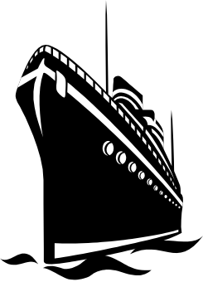
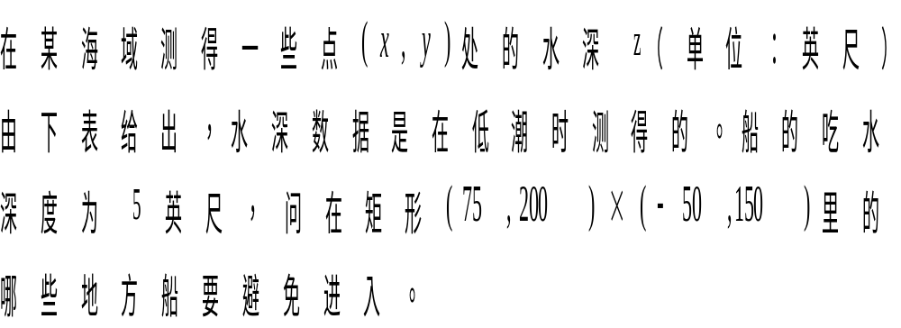
船在该海域会搁浅吗？

Slide 5
水道水深测量数据（单位：英尺）
x | 129.0 | 140.0 | 103.5 | 88.0 | 185.5 | 195.0 | 105.5
Y | 7.5 | 141.5 | 23.0 | 147.0 | 22.5 | 137.5 | 85.5
Z | 4 | 8 | 6 | 8 | 6 | 8 | 8
X | 157.5 | 107.5 | 77.0 | 81.0 | 162.0 | 162.0 | 117.5
Y | -6.5 | -81.0 | 3.0 | 56.5 | -66.5 | 84.0 | -33.5
Z | 9 | 9 | 8 | 8 | 9 | 4 | 9

Slide 6
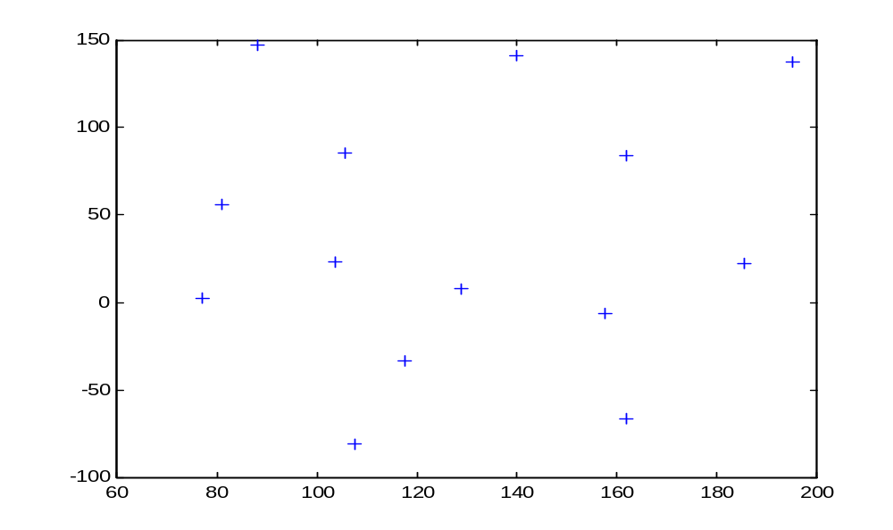
一、问题分析：
假设：该海域海底是平滑的。由于测量点是散乱分布的，先在平面上作出测量点的分布图，在利用二维插值方法补充一些点的水深，然后作出海底曲面图和等高线图，并求出水深小于5的海域范围。
二、问题求解：
1、作出测量点
的分布图：

Slide 7
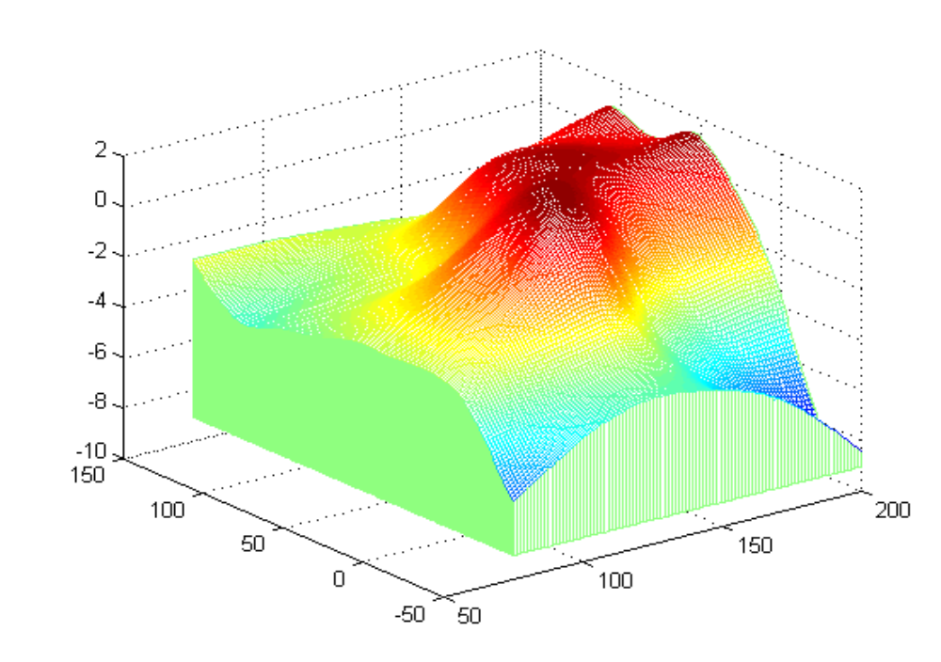
2、作出海底地貌图

Slide 8
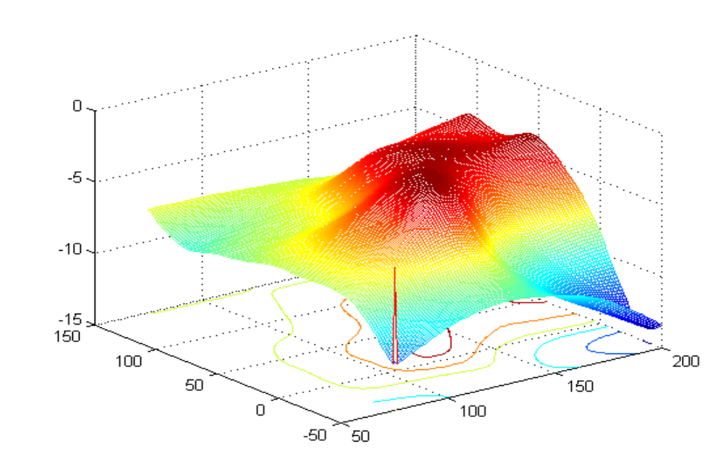
3、危险区域海底地貌图

Slide 9
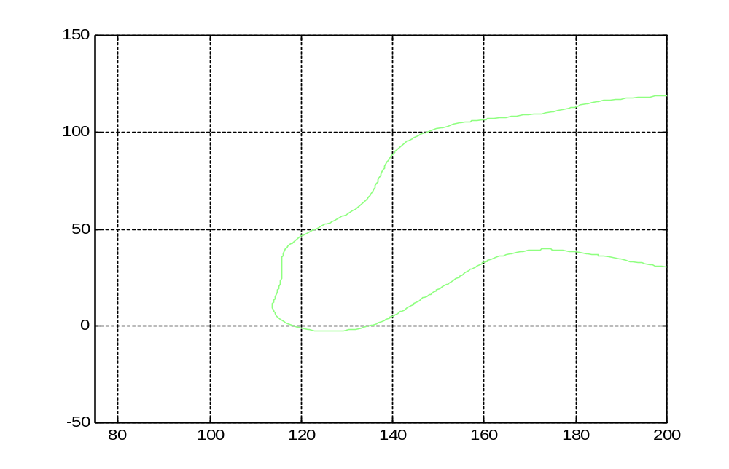
4、危险区域平面图

Slide 10

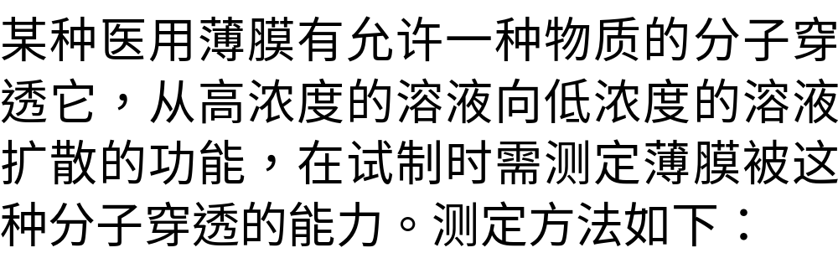


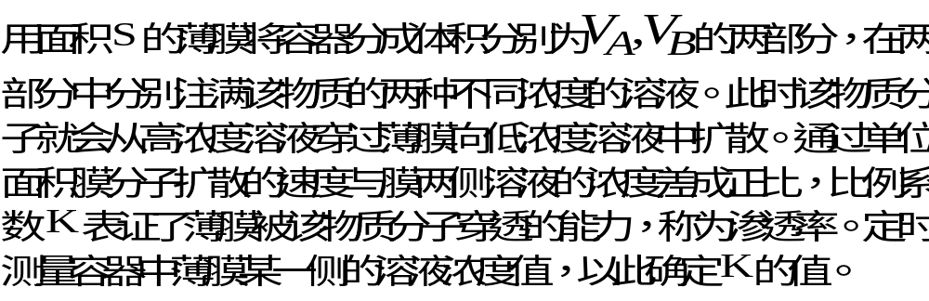
薄膜渗透率的测定

Slide 11
一、假设
1、薄膜两侧的溶液始终是均匀的，即在任何时刻膜两侧的每一处溶液的浓度都是相等的
2、当两溶液的浓度不一致时，物质的分子穿透薄膜总是从高浓度溶液向低浓度溶液扩散
3、通过单位面积膜分子扩散的速度与膜两侧溶液的浓度差成正比
4、薄膜是双向同性的即物质从膜的任何一侧向另一侧渗透的性能是相同的

Slide 12
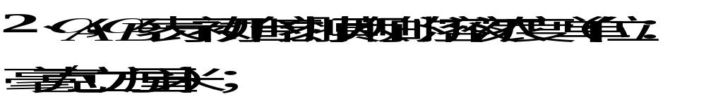
二、符号说明

Slide 13
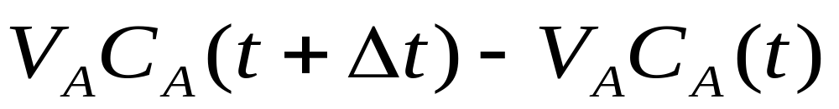
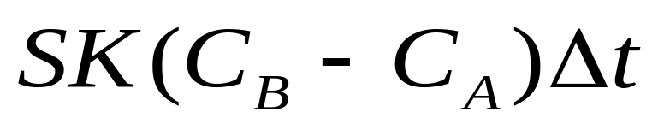
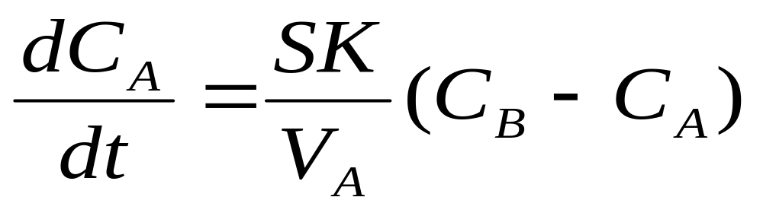
三、建模
考察时段[t,t+Δt]薄膜两侧容器中该物质质量的变化。以容器A为例，在该时段物质质量的增加量为：
另一方面从B侧渗透至A侧的该物质质量为：
由质量守恒定律有：
由此得：

Slide 14
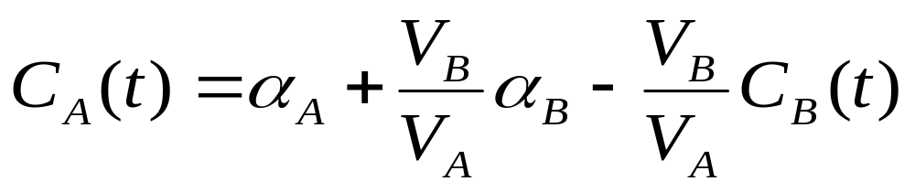
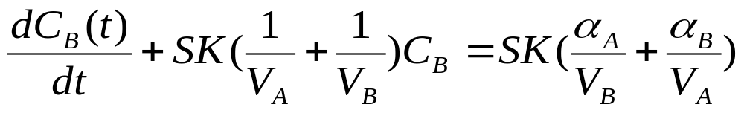
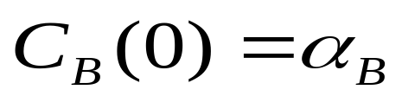
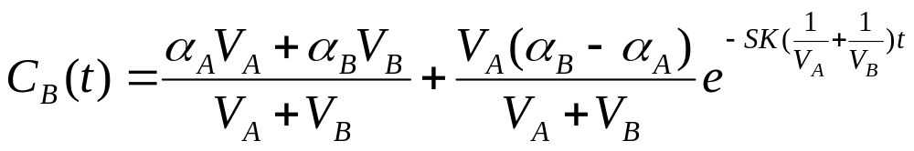
又整个容器 中含有该物质的质量应该不变，所以有下式：
即
所以
在利用初始条件
得

Slide 15
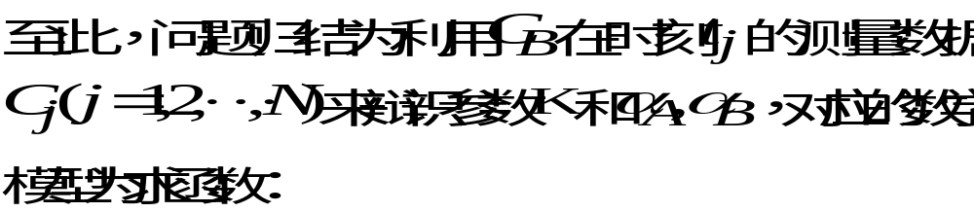
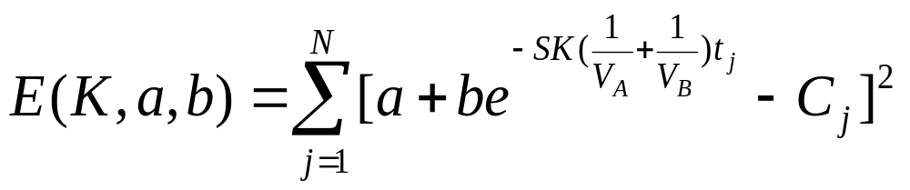
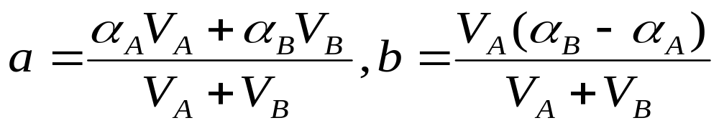
的最小值点(K,a, b)，其中：

Slide 16
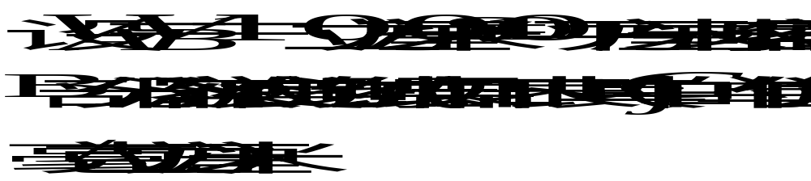

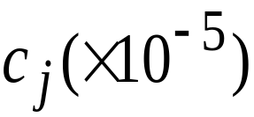

四、模型求解
(秒) | 100 | 200 | 300 | 400 | 500
 | 4.54 | 4.99 | 5.35 | 5.65 | 5.90
(秒) | 600 | 700 | 800 | 900 | 1000
 | 6.10 | 6.26 | 6.39 | 6.50 | 6.59

Slide 17
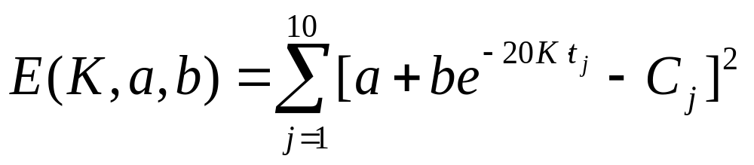
此时极小化的函数为：
用Matlab软件进行计算

